Slide 1
Describe festivals and traditions
[2 / 2]
Asking questions using est-ce que and qu’est-ce que
French
Mademoiselle Martin

Slide 2
Phonétique

Slide 3
[ ç / c ]
français

Slide 4
[ ç / c ]
français
garçon
cinéma

Slide 5
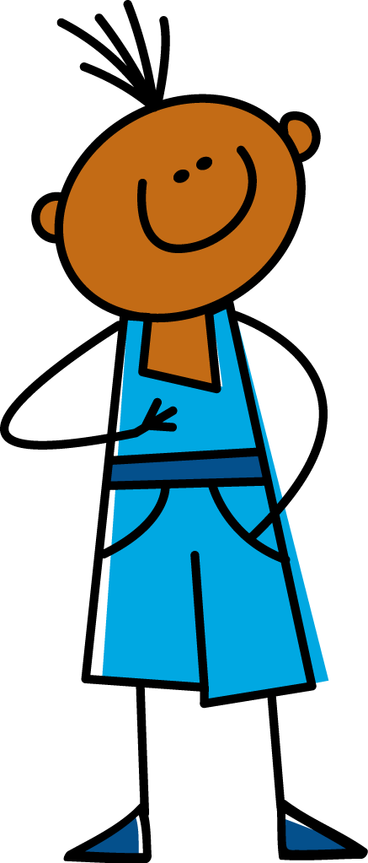
[ e ]
je

Slide 6
[ e ]
samedi
cela
[that]
devoir
[to have to]

Slide 7
Vocabulaire

Slide 8
fêter | to celebrate
célébrer | to celebrate
Noël | Christmas
Pâques | Easter
l’Aïd el-Fitr | Eid el-Fitr
Hanoukka | Hanukkah
Diwali | Diwali
la fête nationale | Bastille Day (14th July)
le poisson d’avril | April Fool
la Chandeleur | Candlemas (celebrated with pancakes)
la Saint-Sylvestre | New Year’s Eve
le Nouvel An | New Year

Slide 9
Grammaire Forming questions

Slide 10
Forming questions
Est-ce que…?
Est-ce que vous célébrez Noël?
2. Qu’est-ce que…?
Qu’est-ce que vous faites pour célébrer Noël?

Slide 11
Forming questions
Est-ce que…?
Est-ce que vous célébrez Noël?
Est-ce que vous fêtez le Nouvel An?
Est-ce que vous célébrez Pâques?

Slide 12
Forming questions
2. Qu’est-ce que…?
Qu’est-ce que vous faites pour célébrer Noël?
Qu’est-ce que vous faites pour l'Aïd el-Fitr?
Qu’est-ce que vous mangez à Pâques?

Slide 13
Forming questions
1. Est-ce que…? - Adding this to the start of your sentence (Do/does...)
For example: Est-ce que vous célébrez Noël? = Do you celebrate Christmas?
2. Qu’est-ce que…? - Adding this to the start of your sentence (What...)
For example: Qu’est-ce que vous mangez à Noël? = What do you eat at Christmas?

Slide 14
Forming questions
Fill in the gap to complete the question with the most appropriate option from below.
A
________ vous célébrez la Chandeleur?
________ vous faites pour l'Aïd el-Fitr?
________ vous mangez à Noël?
________ vous fêtez la Saint-Sylvestre?
________ vous aimez Hanoukka?
B
Est-ce que.
B
A
B. Qu’est-ce que
A

Slide 15
Describe festivals and traditions [2 /2]
Est-ce que means...
2. Qu’est-ce que means....
3. We position these question phrases at the....
4. Translate: Do you celebrate Eid? =
5. Translate: What do you do for Christmas? =
Do/does
What
start of a sentence
Est-ce que vous fêtez/célébrez l’Eïd el-Fitr?
Qu’est-ce que vous faites à Noël?

